Slide 1

CHƯƠNG 4: QUAN HỆ PHÁP LUẬT

Slide 2
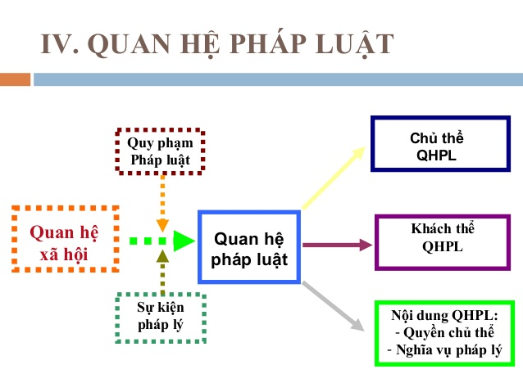


Slide 3
Khái niệm
QHPL là QHXH được các quy phạm pháp luật điều chỉnh, trong đó các bên chủ thể tham gia mang những quyền chủ thể và nghĩa vụ pháp lý do pháp luật quy định và được nhà nước bảo đảm thực hiện

Slide 4
Đặc điểm
Cơ sở phát sinh
Tính ý chí
Nội dung
Được NN đảm bảo thực hiện
Tính cụ thể

Slide 5

Cấu trúc của QHPL
Chủ thể
Khách thể
Nội dung

Slide 6
Chủ thể của QHPL
Tổ chức hoặc cá nhân có Năng lực chủ thể. Năng lực chủ thể (NLCT) là Năng lực pháp luật (NLPL) và Năng lực hành vi (NLHV)
NLPL = Khả năng của cá nhân hay tổ chức có quyền và nghĩa vụ pháp lý theo quy định của pháp luật
NLHV = khả năng của cá nhân bằng hành vi của mình xác lập, thực hiện quyền, nghĩa vụ dân sự.

Slide 7

Các loại chủ thể của QHPL
Cá nhân
Tổ chức

Slide 8
Cá nhân
Công dân
Người nước ngoài
Người không quốc tịch

Slide 9
Khách thể của QHPL
Lợi ích vật chất hoặc tinh thần mà các chủ thể pháp luật mong muốn đạt được khi tham gia các quan hệ pháp luật.

Slide 10
Nội dung của QHPL
Quyền chủ thể
Nghĩa vụ pháp lý

Slide 11
Sự kiện pháp lý
Là sự kiện xảy ra trong thực tế mà việc xuất hiện hay mất đi của nó được pháp luật gắn với việc hình thành, thay đổi hoặc chấm dứt các quan hệ pháp luật.

Slide 12
Phân loại sự kiện pháp lý
Sự kiện pháp lý
MQH sự kiện và ý chí của chủ thể QHPL
Sự biến
Hành vi
Hậu quả pháp lý
Thay đổi QHPL
Phát sinh QHPL
Chấm dứt

